Slide 1

 | Высшая школа общественного здравоохранения
Освещение послания Президента Республики Казахстан «Нұрлы жол – Путь в будущее»
с позиции общественного здравоохранения
Подготовила: Жолдасбекова А.С.
докторант, PhD, старший преподаватель кафедры «МЗиФ».

Slide 2
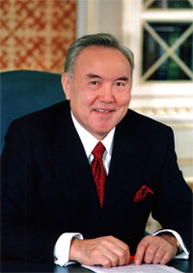
Послание Президента Республики Казахстан – Лидера Нации Н.А. Назарбаева народу Казахстан
«Нұрлы жол-Путь в будущее»
Астана, 11 ноября 2014 год
Первое. Развитие транспортно-­логистической инфраструктуры.
Второе. Развитие индустриальной инфраструктуры.
Третье. Развитие энергетической инфраструктуры.
Четвертое.Модернизация инфраструктуры ЖКХ и сетей водо- и теплоснабжения.
Пятое. Укрепление жилищной инфраструктуры.
Шестое. Развитие социальной инфраструктуры. Прежде всего, это решение проблем аварийных школ и трёхсменного обучения.
Седьмое. Необходимо продолжить работу по поддержке малого и среднего бизнеса и деловой активности.
Наши программы развития образования, здравоохранения, сельского хозяйства будут продолжены.
Notes:
2
Выплывает по порядку сверху вниз по абзацам

Slide 3
«Человек и человеческий капитал стали ключевым моментом новых экономических теорий. На первый план выходит не мощь государства как таковая(размер ВВП, правительственные активы), а качество жизни населения. «Для вывода человеческого ресурса на качественно новый уровень необходима смена экономического курса»
Сабит Жусупов.

Slide 4
Схематичная связь уровня, образа и качества жизни
Уровень здоровья и продолжительность
жизни
Уровень жизни
Образ жизни
Качество жизни
Источник: Анализ индикаторов, характеризующих качество жизни населения РК.
Notes:
Качество жизни в данном источнике разделяется с понятием уровня жизни, который базируется в основном на доходах населения.
Образ жизни есть сплав объективных условий и субъективной стороны деятельности людей, выражение, прежде всего, их социально-экономической активности. Образ жизни «ведут», практикуют, он является общей формулой повседневного бытия личности. Другими словами образ жизни - это типичные, практикуемые нормы, поведения людей, способ их повседневной деятельности в сфере труда и быта, в производстве и потреблении как материальных, так и духовных ценностей.

Slide 5
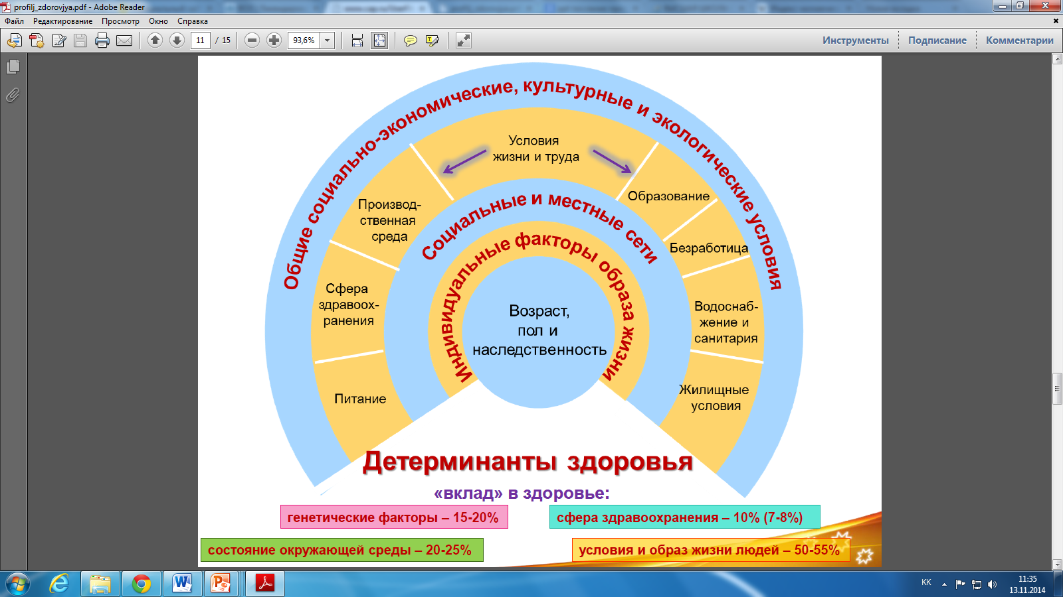
Здоровье-основа качества жизни!
Notes:
Социальные детерминанты здоровья - это условия, в которых люди рождаются, растут, живут, работают и стареют, включая системы здравоохранения. Эти обстоятельства формируются под воздействием распределения денег, власти и ресурсов на глобальном, национальном и местном уровне, на которые, в свою очередь, оказывает воздействие проводимая политика. Социальные детерминанты здоровья являются основной причиной несправедливости в отношении здоровья - несправедливых и предотвратимых различий в состоянии здоровья, наблюдаемых внутри стран и между ними.
Принимая во внимание растущую обеспокоенность по поводу такой стойкой и растущей несправедливости, ВОЗ создала в 2005 г. Комиссию по социальным детерминантам здоровья (КСДЗ) для предоставления информации о способах уменьшения масштабов этой проблемы. В августе 2008 г. был выпущен заключительный доклад Комиссии, содержащий три общие рекомендации:

Slide 6
Социальные детерминанты здоровья - это условия, в которых люди рождаются, растут, живут, работают и стареют, включая системы здравоохранения.
Эти обстоятельства формируются под воздействием распределения денег, власти и ресурсов на глобальном, национальном и местном уровне, на которые, в свою очередь, оказывает воздействие проводимая политика.
Источник:http://www.who.int/social_determinants/
Notes:
Социальные детерминанты здоровья - это условия, в которых люди рождаются, растут, живут, работают и стареют, включая системы здравоохранения. Эти обстоятельства формируются под воздействием распределения денег, власти и ресурсов на глобальном, национальном и местном уровне, на которые, в свою очередь, оказывает воздействие проводимая политика. Социальные детерминанты здоровья являются основной причиной несправедливости в отношении здоровья - несправедливых и предотвратимых различий в состоянии здоровья, наблюдаемых внутри стран и между ними.
Принимая во внимание растущую обеспокоенность по поводу такой стойкой и растущей несправедливости, ВОЗ создала в 2005 г. Комиссию по социальным детерминантам здоровья (КСДЗ) для предоставления информации о способах уменьшения масштабов этой проблемы. В августе 2008 г. был выпущен заключительный доклад Комиссии, содержащий три общие рекомендации:
1. Улучшить условия повседневной жизни
2. Преодолеть на несправедливое распределение власти, денег и ресурсов
3. Измерить и понять проблему и оценить воздействие принимаемых мер

Slide 7
Детерминанты
Здоровья
Деньги
Ресурсы
Политика
Власть

Slide 8
Факторы, способствующие укреплению здоровья:
Социальные детерминанты здоровья.
Экономический потенциал страны
Уровень благосостояния граждан
Занятость населения
Условия жизни населения. Жилищные условия.
Благоустройство населенных пунктов. Доступная среда.
Дорожно-транспортная инфраструктура. Безопасность на дорогах.
Экологическая безопасность и состояние окружающей среды.
Состояние среды обитания человека и ее влияние на здоровье.
Безопасность на рабочем месте.

Slide 9
Факторы, способствующие укреплению здоровья:
Социальные детерминанты здоровья.
Образование. Охрана здоровья школьников.
Общественное здравоохранение.
Социальная поддержка населения.
Духовно нравственное развитие.
Физическая культура и спорт.
Формирование здорового образа жизни.

Slide 10
Принимая во внимание растущую обеспокоенность по поводу такой стойкой и растущей несправедливости, ВОЗ создала в 2005 г. Комиссию по социальным детерминантам здоровья (КСДЗ) для предоставления информации о способах уменьшения масштабов этой проблемы. В августе 2008 г. был выпущен заключительный доклад Комиссии, содержащий три общие рекомендации:
Чтобы не возник вопрос несправедливости в отношении здоровья
1. Улучшить условие повседневной жизни
2. Преодолеть на несправедливое распределение власти, денег и ресурсов
3. Измерить и понять проблему и оценить воздействие принимаемых мер.

Slide 11

Улучшить условия повседневной жизни
Здоровые места - здоровые люди
Справедливые условия найма и достойная работа
Социальная защита в течение всей жизни
Справедливость с самого начала
Всеобщий доступ к медицинской помощи
Notes:
Улучшить условия повседневной жизни
Справедливость с самого начала
По меньшей мере, 200 миллионов детей во всем мире не реализуют полностью свой потенциал. Это имеет огромные последствия для их здоровья и общества в целом. Инвестирование в ранние годы жизни обеспечивает значительную часть потенциала для уменьшения несправедливости в отношении здоровья. Комиссия призывает:
создать межучрежденческий механизм обеспечения согласованной политики для раннего развития детей;
создать всеобъемлющий пакет качественных программ для всех детей, матерей и лиц, осуществляющих уход; и
обеспечить качественное обязательное начальное и среднее образование для всех детей.
Здоровые места - здоровые люди
Место, где мы живем, оказывает воздействие на наше здоровье и возможности вести преуспевающую жизнь. В 2007 г. впервые в истории было отмечено, что большинство людей живет в городских условиях. Почти один миллиард людей живет в трущобах. Условия повседневной жизни людей оказывают сильное воздействие на справедливость в отношении здоровья. Доступ к качественному жилью, чистой воде и санитарии является правом человека. Комиссия призывает:
обеспечить большее количество доступного по стоимости жилья с помощью инвестирования в модернизацию городских трущоб, в том числе, в приоритные задачи входит водоснабжение, улучшение санитарных условий и проведение электричества;
создание справедливых возможностей для здорового и безопасного образа жизни, включая стимулирование физической активности и правильного питания, а также уменьшение масштабов насилия и преступности с помощью надлежащего планирования окружающей среды и нормативного регулирования, в том числе установление контроля за местами продажи алкоголя;
устойчивое инвестирование в сельское развитие; и
проведение экономической и социальной политики, направленной на решение проблем изменения климата и других аспектов деградации окружающей среды с учетом вопросов справедливости в отношении здоровья.
Справедливые условия найма и достойная работа
Условия найма и работы имеют значительное воздействие на справедливость в отношении здоровья. Если эти условия благоприятны, они могут обеспечить устойчивое финансовое положение, социальный статус, личностное развитие, социальные отношения и чувство собственного достоинства, а также защиту от физических и психосоциальных болезней. Комиссия призывает:
сделать так, чтобы полная занятость, справедливые условия найма и достойная работа стали главной целью при формировании социальной и экономической политики на национальном и международном уровне;
провести экономическую и социальную политику, направленную на обеспечение гарантированной работы для мужчин и женщин с таким размером заработной платы, которая учитывает реальную текущую стоимость здоровой жизни;
обеспечить защиту всех работников на основе международных ключевых трудовых стандартов и политики; и
улучшить условия работы для всех работников.
Социальная защита в течение всей жизни
Все люди нуждаются в социальной защите в течение всей своей жизни - в раннем детстве, в трудовые годы и в старости. Людям также нужна защита в особых ситуациях, таких как болезнь, инвалидность и потеря дохода или работы. Четыре пятых населения мира лишены поддержки со стороны базового социального обеспечения. Распространение социальной защиты на все население каждой отдельной страны и в глобальном масштабе явится серьезным шагом на пути обеспечения справедливости в отношении здоровья в течение жизни одного поколения. Комиссия призывает:
создать и укрепить политику всеобщей всесторонней социальной защиты;
обеспечить охват системами социальной защиты тех, кто имеет ненадежную работу, включая неформальный труд и работу по дому и уходу за людьми.
Всеобщий доступ к медицинской помощи
Для достижения хорошего здоровья и справедливости в отношении здоровья крайне важно обеспечить доступ к медицинской помощи. При отсутствии медицинской помощи многие возможности для фундаментального улучшения здоровья упускаются. Свыше 100 миллионов человек ежегодно ввергаются в нищету в результате катастрофических семейных расходов на здоровье. Комиссия призывает:
создать систему оказания медицинской помощи на основе принципов справедливости, профилактики болезней и укрепления здоровья с охватом всего населения, ориентированных на первичную медико-санитарную помощь вне зависимости от платежеспособности.

Slide 12
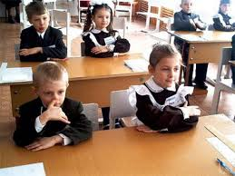

Шестое. Развитие социальной инфраструктуры. Прежде всего, это решение проблем аварийных школ и трёхсменного обучения.
Послание пезидента РК «Нұрлы жол-Путь в будущее».
Справедливость с самого начала
Инвестирование в ранние годы жизни обеспечивает значительную часть потенциала для уменьшения несправедливости в отношении здоровья.
Обеспечить качественное обязательное начальное и среднее образование для всех детей.

Slide 15
Улучшить условия повседневной жизни
Здоровые места - здоровые люди
Справедливые условия найма и достойная работа
Социальная защита в течение всей жизни
Справедливость с самого начала
Всеобщий доступ к медицинской помощи
Notes:
Улучшить условия повседневной жизни
Справедливость с самого начала
По меньшей мере, 200 миллионов детей во всем мире не реализуют полностью свой потенциал. Это имеет огромные последствия для их здоровья и общества в целом. Инвестирование в ранние годы жизни обеспечивает значительную часть потенциала для уменьшения несправедливости в отношении здоровья. Комиссия призывает:
создать межучрежденческий механизм обеспечения согласованной политики для раннего развития детей;
создать всеобъемлющий пакет качественных программ для всех детей, матерей и лиц, осуществляющих уход; и
обеспечить качественное обязательное начальное и среднее образование для всех детей.
Здоровые места - здоровые люди
Место, где мы живем, оказывает воздействие на наше здоровье и возможности вести преуспевающую жизнь. В 2007 г. впервые в истории было отмечено, что большинство людей живет в городских условиях. Почти один миллиард людей живет в трущобах. Условия повседневной жизни людей оказывают сильное воздействие на справедливость в отношении здоровья. Доступ к качественному жилью, чистой воде и санитарии является правом человека. Комиссия призывает:
обеспечить большее количество доступного по стоимости жилья с помощью инвестирования в модернизацию городских трущоб, в том числе, в приоритные задачи входит водоснабжение, улучшение санитарных условий и проведение электричества;
создание справедливых возможностей для здорового и безопасного образа жизни, включая стимулирование физической активности и правильного питания, а также уменьшение масштабов насилия и преступности с помощью надлежащего планирования окружающей среды и нормативного регулирования, в том числе установление контроля за местами продажи алкоголя;
устойчивое инвестирование в сельское развитие; и
проведение экономической и социальной политики, направленной на решение проблем изменения климата и других аспектов деградации окружающей среды с учетом вопросов справедливости в отношении здоровья.
Справедливые условия найма и достойная работа
Условия найма и работы имеют значительное воздействие на справедливость в отношении здоровья. Если эти условия благоприятны, они могут обеспечить устойчивое финансовое положение, социальный статус, личностное развитие, социальные отношения и чувство собственного достоинства, а также защиту от физических и психосоциальных болезней. Комиссия призывает:
сделать так, чтобы полная занятость, справедливые условия найма и достойная работа стали главной целью при формировании социальной и экономической политики на национальном и международном уровне;
провести экономическую и социальную политику, направленную на обеспечение гарантированной работы для мужчин и женщин с таким размером заработной платы, которая учитывает реальную текущую стоимость здоровой жизни;
обеспечить защиту всех работников на основе международных ключевых трудовых стандартов и политики; и
улучшить условия работы для всех работников.
Социальная защита в течение всей жизни
Все люди нуждаются в социальной защите в течение всей своей жизни - в раннем детстве, в трудовые годы и в старости. Людям также нужна защита в особых ситуациях, таких как болезнь, инвалидность и потеря дохода или работы. Четыре пятых населения мира лишены поддержки со стороны базового социального обеспечения. Распространение социальной защиты на все население каждой отдельной страны и в глобальном масштабе явится серьезным шагом на пути обеспечения справедливости в отношении здоровья в течение жизни одного поколения. Комиссия призывает:
создать и укрепить политику всеобщей всесторонней социальной защиты;
обеспечить охват системами социальной защиты тех, кто имеет ненадежную работу, включая неформальный труд и работу по дому и уходу за людьми.
Всеобщий доступ к медицинской помощи
Для достижения хорошего здоровья и справедливости в отношении здоровья крайне важно обеспечить доступ к медицинской помощи. При отсутствии медицинской помощи многие возможности для фундаментального улучшения здоровья упускаются. Свыше 100 миллионов человек ежегодно ввергаются в нищету в результате катастрофических семейных расходов на здоровье. Комиссия призывает:
создать систему оказания медицинской помощи на основе принципов справедливости, профилактики болезней и укрепления здоровья с охватом всего населения, ориентированных на первичную медико-санитарную помощь вне зависимости от платежеспособности.

Slide 16


Четвертое.Модернизация инфраструктуры ЖКХ и сетей водо- и теплоснабжения.
Пятое. Укрепление жилищной инфраструктуры.
Послание пезидента РК «Нұрлы жол-Путь в будущее».
Здоровые места - здоровые люди!
Место, где мы живем, оказывает воздействие на наше здоровье и возможности вести преуспевающую жизнь.

Slide 17
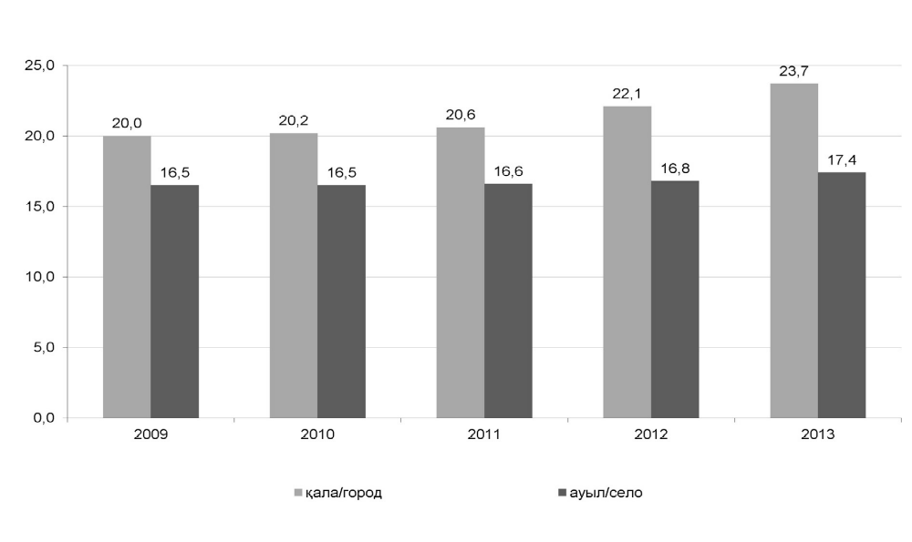
Средняя обеспеченность населения жильем.

Slide 18
Улучшить условия повседневной жизни
Здоровые места - здоровые люди
Справедливые условия найма и достойная работа
Социальная защита в течение всей жизни
Справедливость с самого начала
Всеобщий доступ к медицинской помощи
Notes:
Улучшить условия повседневной жизни
Справедливость с самого начала
По меньшей мере, 200 миллионов детей во всем мире не реализуют полностью свой потенциал. Это имеет огромные последствия для их здоровья и общества в целом. Инвестирование в ранние годы жизни обеспечивает значительную часть потенциала для уменьшения несправедливости в отношении здоровья. Комиссия призывает:
создать межучрежденческий механизм обеспечения согласованной политики для раннего развития детей;
создать всеобъемлющий пакет качественных программ для всех детей, матерей и лиц, осуществляющих уход; и
обеспечить качественное обязательное начальное и среднее образование для всех детей.
Здоровые места - здоровые люди
Место, где мы живем, оказывает воздействие на наше здоровье и возможности вести преуспевающую жизнь. В 2007 г. впервые в истории было отмечено, что большинство людей живет в городских условиях. Почти один миллиард людей живет в трущобах. Условия повседневной жизни людей оказывают сильное воздействие на справедливость в отношении здоровья. Доступ к качественному жилью, чистой воде и санитарии является правом человека. Комиссия призывает:
обеспечить большее количество доступного по стоимости жилья с помощью инвестирования в модернизацию городских трущоб, в том числе, в приоритные задачи входит водоснабжение, улучшение санитарных условий и проведение электричества;
создание справедливых возможностей для здорового и безопасного образа жизни, включая стимулирование физической активности и правильного питания, а также уменьшение масштабов насилия и преступности с помощью надлежащего планирования окружающей среды и нормативного регулирования, в том числе установление контроля за местами продажи алкоголя;
устойчивое инвестирование в сельское развитие; и
проведение экономической и социальной политики, направленной на решение проблем изменения климата и других аспектов деградации окружающей среды с учетом вопросов справедливости в отношении здоровья.
Справедливые условия найма и достойная работа
Условия найма и работы имеют значительное воздействие на справедливость в отношении здоровья. Если эти условия благоприятны, они могут обеспечить устойчивое финансовое положение, социальный статус, личностное развитие, социальные отношения и чувство собственного достоинства, а также защиту от физических и психосоциальных болезней. Комиссия призывает:
сделать так, чтобы полная занятость, справедливые условия найма и достойная работа стали главной целью при формировании социальной и экономической политики на национальном и международном уровне;
провести экономическую и социальную политику, направленную на обеспечение гарантированной работы для мужчин и женщин с таким размером заработной платы, которая учитывает реальную текущую стоимость здоровой жизни;
обеспечить защиту всех работников на основе международных ключевых трудовых стандартов и политики; и
улучшить условия работы для всех работников.
Социальная защита в течение всей жизни
Все люди нуждаются в социальной защите в течение всей своей жизни - в раннем детстве, в трудовые годы и в старости. Людям также нужна защита в особых ситуациях, таких как болезнь, инвалидность и потеря дохода или работы. Четыре пятых населения мира лишены поддержки со стороны базового социального обеспечения. Распространение социальной защиты на все население каждой отдельной страны и в глобальном масштабе явится серьезным шагом на пути обеспечения справедливости в отношении здоровья в течение жизни одного поколения. Комиссия призывает:
создать и укрепить политику всеобщей всесторонней социальной защиты;
обеспечить охват системами социальной защиты тех, кто имеет ненадежную работу, включая неформальный труд и работу по дому и уходу за людьми.
Всеобщий доступ к медицинской помощи
Для достижения хорошего здоровья и справедливости в отношении здоровья крайне важно обеспечить доступ к медицинской помощи. При отсутствии медицинской помощи многие возможности для фундаментального улучшения здоровья упускаются. Свыше 100 миллионов человек ежегодно ввергаются в нищету в результате катастрофических семейных расходов на здоровье. Комиссия призывает:
создать систему оказания медицинской помощи на основе принципов справедливости, профилактики болезней и укрепления здоровья с охватом всего населения, ориентированных на первичную медико-санитарную помощь вне зависимости от платежеспособности.

Slide 19

Новая Экономическая политика «Нұрлы Жол» станет двигателем роста нашей экономики на ближайшие годы. Только за счёт строительства дорог будут созданы новые 200 тысяч рабочих мест. А это означает занятость и рост доходов населения. В рамках программы индустриализации определены 10 вузов, на базе которых будет обеспечиваться связь науки с отраслями экономики и подготовка кадров.
Послание пезидента РК «Нұрлы жол-Путь в будущее».
Справедливые условия найма и достойная работа
Условия найма и работы имеют значительное воздействие на справедливость в отношении здоровья. Если эти условия благоприятны, они могут обеспечить устойчивое финансовое положение, социальный статус, личностное развитие, социальные отношения и чувство собственного достоинства, а также защиту от физических и психосоциальных болезней.

Slide 21
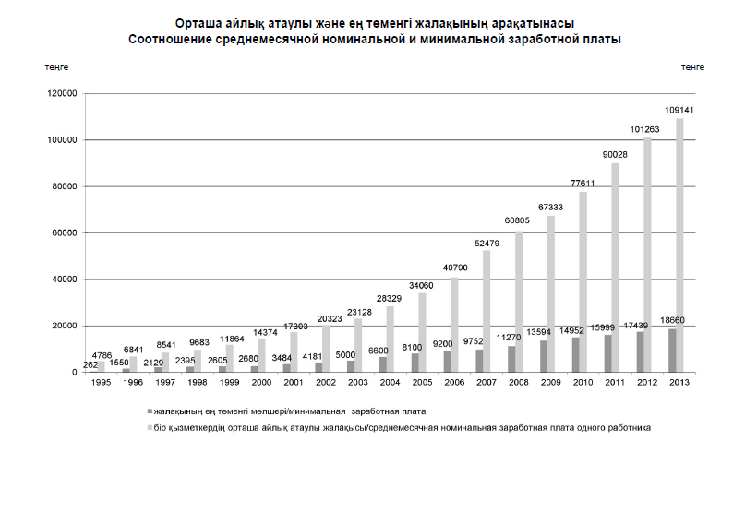

Slide 22
Улучшить условия повседневной жизни
Здоровые места - здоровые люди
Справедливые условия найма и достойная работа
Социальная защита в течение всей жизни
Справедливость с самого начала
Всеобщий доступ к медицинской помощи
Notes:
Улучшить условия повседневной жизни
Справедливость с самого начала
По меньшей мере, 200 миллионов детей во всем мире не реализуют полностью свой потенциал. Это имеет огромные последствия для их здоровья и общества в целом. Инвестирование в ранние годы жизни обеспечивает значительную часть потенциала для уменьшения несправедливости в отношении здоровья. Комиссия призывает:
создать межучрежденческий механизм обеспечения согласованной политики для раннего развития детей;
создать всеобъемлющий пакет качественных программ для всех детей, матерей и лиц, осуществляющих уход; и
обеспечить качественное обязательное начальное и среднее образование для всех детей.
Здоровые места - здоровые люди
Место, где мы живем, оказывает воздействие на наше здоровье и возможности вести преуспевающую жизнь. В 2007 г. впервые в истории было отмечено, что большинство людей живет в городских условиях. Почти один миллиард людей живет в трущобах. Условия повседневной жизни людей оказывают сильное воздействие на справедливость в отношении здоровья. Доступ к качественному жилью, чистой воде и санитарии является правом человека. Комиссия призывает:
обеспечить большее количество доступного по стоимости жилья с помощью инвестирования в модернизацию городских трущоб, в том числе, в приоритные задачи входит водоснабжение, улучшение санитарных условий и проведение электричества;
создание справедливых возможностей для здорового и безопасного образа жизни, включая стимулирование физической активности и правильного питания, а также уменьшение масштабов насилия и преступности с помощью надлежащего планирования окружающей среды и нормативного регулирования, в том числе установление контроля за местами продажи алкоголя;
устойчивое инвестирование в сельское развитие; и
проведение экономической и социальной политики, направленной на решение проблем изменения климата и других аспектов деградации окружающей среды с учетом вопросов справедливости в отношении здоровья.
Справедливые условия найма и достойная работа
Условия найма и работы имеют значительное воздействие на справедливость в отношении здоровья. Если эти условия благоприятны, они могут обеспечить устойчивое финансовое положение, социальный статус, личностное развитие, социальные отношения и чувство собственного достоинства, а также защиту от физических и психосоциальных болезней. Комиссия призывает:
сделать так, чтобы полная занятость, справедливые условия найма и достойная работа стали главной целью при формировании социальной и экономической политики на национальном и международном уровне;
провести экономическую и социальную политику, направленную на обеспечение гарантированной работы для мужчин и женщин с таким размером заработной платы, которая учитывает реальную текущую стоимость здоровой жизни;
обеспечить защиту всех работников на основе международных ключевых трудовых стандартов и политики; и
улучшить условия работы для всех работников.
Социальная защита в течение всей жизни
Все люди нуждаются в социальной защите в течение всей своей жизни - в раннем детстве, в трудовые годы и в старости. Людям также нужна защита в особых ситуациях, таких как болезнь, инвалидность и потеря дохода или работы. Четыре пятых населения мира лишены поддержки со стороны базового социального обеспечения. Распространение социальной защиты на все население каждой отдельной страны и в глобальном масштабе явится серьезным шагом на пути обеспечения справедливости в отношении здоровья в течение жизни одного поколения. Комиссия призывает:
создать и укрепить политику всеобщей всесторонней социальной защиты;
обеспечить охват системами социальной защиты тех, кто имеет ненадежную работу, включая неформальный труд и работу по дому и уходу за людьми.
Всеобщий доступ к медицинской помощи
Для достижения хорошего здоровья и справедливости в отношении здоровья крайне важно обеспечить доступ к медицинской помощи. При отсутствии медицинской помощи многие возможности для фундаментального улучшения здоровья упускаются. Свыше 100 миллионов человек ежегодно ввергаются в нищету в результате катастрофических семейных расходов на здоровье. Комиссия призывает:
создать систему оказания медицинской помощи на основе принципов справедливости, профилактики болезней и укрепления здоровья с охватом всего населения, ориентированных на первичную медико-санитарную помощь вне зависимости от платежеспособности.

Slide 23

Новые магистрали, которые построят казахстанцы, обновят нашу экономику и общество. Наши граждане будут ездить по современным и качественным автомагистралям, смогут безопасно и быстро добираться в любой регион. Улучшится социальная инфраструктура, новые и современные школы и больницы будут оказывать высококачественные услуги. В итоге это отразится на благосостоянии и качестве жизни каждого казахстанца. А самое главное - всё это останется на нашей земле как богатство наших будущих поколений.
Послание пезидента РК «Нұрлы жол-Путь в будущее».
Социальная защита в течение всей жизни
Все люди нуждаются в социальной защите в течение всей своей жизни - в раннем детстве, в трудовые годы и в старости. Людям также нужна защита в особых ситуациях, таких как болезнь, инвалидность и потеря дохода или работы.

Slide 24
Улучшить условия повседневной жизни
Здоровые места - здоровые люди
Справедливые условия найма и достойная работа
Социальная защита в течение всей жизни
Справедливость с самого начала
Всеобщий доступ к медицинской помощи
Notes:
Улучшить условия повседневной жизни
Справедливость с самого начала
По меньшей мере, 200 миллионов детей во всем мире не реализуют полностью свой потенциал. Это имеет огромные последствия для их здоровья и общества в целом. Инвестирование в ранние годы жизни обеспечивает значительную часть потенциала для уменьшения несправедливости в отношении здоровья. Комиссия призывает:
создать межучрежденческий механизм обеспечения согласованной политики для раннего развития детей;
создать всеобъемлющий пакет качественных программ для всех детей, матерей и лиц, осуществляющих уход; и
обеспечить качественное обязательное начальное и среднее образование для всех детей.
Здоровые места - здоровые люди
Место, где мы живем, оказывает воздействие на наше здоровье и возможности вести преуспевающую жизнь. В 2007 г. впервые в истории было отмечено, что большинство людей живет в городских условиях. Почти один миллиард людей живет в трущобах. Условия повседневной жизни людей оказывают сильное воздействие на справедливость в отношении здоровья. Доступ к качественному жилью, чистой воде и санитарии является правом человека. Комиссия призывает:
обеспечить большее количество доступного по стоимости жилья с помощью инвестирования в модернизацию городских трущоб, в том числе, в приоритные задачи входит водоснабжение, улучшение санитарных условий и проведение электричества;
создание справедливых возможностей для здорового и безопасного образа жизни, включая стимулирование физической активности и правильного питания, а также уменьшение масштабов насилия и преступности с помощью надлежащего планирования окружающей среды и нормативного регулирования, в том числе установление контроля за местами продажи алкоголя;
устойчивое инвестирование в сельское развитие; и
проведение экономической и социальной политики, направленной на решение проблем изменения климата и других аспектов деградации окружающей среды с учетом вопросов справедливости в отношении здоровья.
Справедливые условия найма и достойная работа
Условия найма и работы имеют значительное воздействие на справедливость в отношении здоровья. Если эти условия благоприятны, они могут обеспечить устойчивое финансовое положение, социальный статус, личностное развитие, социальные отношения и чувство собственного достоинства, а также защиту от физических и психосоциальных болезней. Комиссия призывает:
сделать так, чтобы полная занятость, справедливые условия найма и достойная работа стали главной целью при формировании социальной и экономической политики на национальном и международном уровне;
провести экономическую и социальную политику, направленную на обеспечение гарантированной работы для мужчин и женщин с таким размером заработной платы, которая учитывает реальную текущую стоимость здоровой жизни;
обеспечить защиту всех работников на основе международных ключевых трудовых стандартов и политики; и
улучшить условия работы для всех работников.
Социальная защита в течение всей жизни
Все люди нуждаются в социальной защите в течение всей своей жизни - в раннем детстве, в трудовые годы и в старости. Людям также нужна защита в особых ситуациях, таких как болезнь, инвалидность и потеря дохода или работы. Четыре пятых населения мира лишены поддержки со стороны базового социального обеспечения. Распространение социальной защиты на все население каждой отдельной страны и в глобальном масштабе явится серьезным шагом на пути обеспечения справедливости в отношении здоровья в течение жизни одного поколения. Комиссия призывает:
создать и укрепить политику всеобщей всесторонней социальной защиты;
обеспечить охват системами социальной защиты тех, кто имеет ненадежную работу, включая неформальный труд и работу по дому и уходу за людьми.
Всеобщий доступ к медицинской помощи
Для достижения хорошего здоровья и справедливости в отношении здоровья крайне важно обеспечить доступ к медицинской помощи. При отсутствии медицинской помощи многие возможности для фундаментального улучшения здоровья упускаются. Свыше 100 миллионов человек ежегодно ввергаются в нищету в результате катастрофических семейных расходов на здоровье. Комиссия призывает:
создать систему оказания медицинской помощи на основе принципов справедливости, профилактики болезней и укрепления здоровья с охватом всего населения, ориентированных на первичную медико-санитарную помощь вне зависимости от платежеспособности.

Slide 25
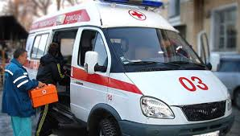
Дороги - это линии жизни для Казахстана. Улучшится социальная инфраструктура, новые и современные школы и больницы будут оказывать высококачественные услуги. Наши программы развития образования, здравоохранения будут продолжены.
Послание пезидента РК «Нұрлы жол-Путь в будущее».
Всеобщий доступ к медицинской помощи
Для достижения хорошего здоровья и справедливости в отношении здоровья крайне важно обеспечить доступ к медицинской помощи. При отсутствии медицинской помощи многие возможности для фундаментального улучшения здоровья упускаются.

Slide 26

Государственная программа
развития здравоохранения Республики Казахстан
на 2011-2015 годы «Саламатты Қазақстан» (Здоровый Казахстан)
Цель:
Улучшение здоровья граждан Казахстана для обеспечения устойчивого социально-демографического развития страны
Задачи
Основные направления
1. Повышение эффективности межсекторального и межведомственного взаимодействия по вопросам охраны здоровья граждан
2. Усиление профилактических мероприятий, скрининговых исследований, совершенствование диагностики, лечения и реабилитации основных социально-значимых заболеваний
3. Совершенствование санитарно-эпидемиологической службы
4. Совершенствование организации, управления и финансирования медицинской помощи в Единой национальной системе здравоохранения
5. Совершенствование медицинского, фармацевтического образования; развитие и внедрение инновационных технологий в медицине
6. Повышение доступности и качества лекарственных средств для населения, улучшение оснащения организаций здравоохранения медицинской техникой
Усиление межсекторального и межведомственного взаимодействия по вопросам охраны здоровья граждан и обеспечения санитарно-эпидемиологического благополучия
Развитие и совершенствование Единой национальной системы здравоохранения
Совершенствование медицинского и фармацевтического образования, развитие медицинской науки

Slide 27
Единая национальная система здравоохранения (внедрена с 2010 года)
Единая – создан единый в стране плательщик для больниц по оплате за пролеченных больных.
Внедрены рыночные отношения:
увеличение доли частного сектора
конкуренция за пациентов между больницами - “деньги следуют за пациентом”;
оплата за результат по единому тарифу с учетом каждого заболевания при экспертизе качества лечения;
автономность и самостоятельность больниц (истинная децентрализация);
коллегиальность в принятии решения (создаются наблюдательные советы);
прозрачность и устранение коррупционной составляющей (лизинг+ оборудование закупается исходя из истинной потребности, а не «сверху вниз»).

Slide 28
Внедрение ЕНСЗ на амбулаторном уровне
Принципы:
конкурентная среда
Свободный выбор
Доступность и качество
Мотивация за результат
Рациональное использование ресурсов

Slide 29
Целевые индикаторы на 2014 год
№ | Наименования индикаторов
1 | Материнская смертность, предотвратимая на уровне ПМСП
2 | Детская смертность в возрасте от 7 дней до 5 лет, предотвратимая на уровне ПМСП (от ОКИ, ОРИ)
3 | Количество впервые выявленных случаев с диагнозом ЗНВЛ 3-4 стадии среди прикрепленного населения
4 | Количество запущенных случаев среди впервые выявленных больных с туберкулезом легких
5 | Уровень госпитализации больных из числа прикрепленного населения госпитализированных с осложнением болезней системы кровообращения
6 | Общее количество обоснованных жалоб по сравнению с предыдущим отчетным периодом

Slide 30
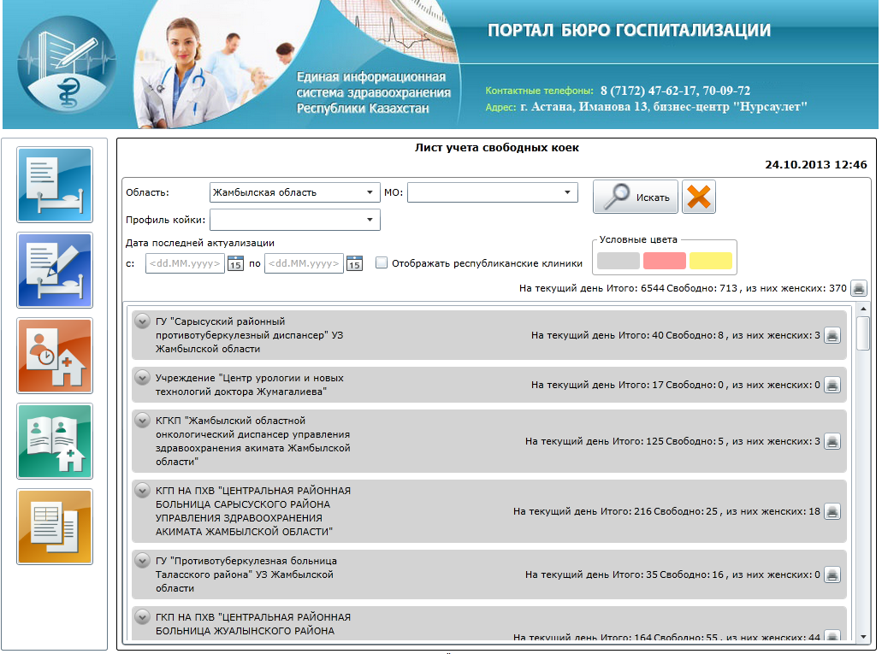
Портал бюро госпитализации
Лист учета свободных коек

Slide 31
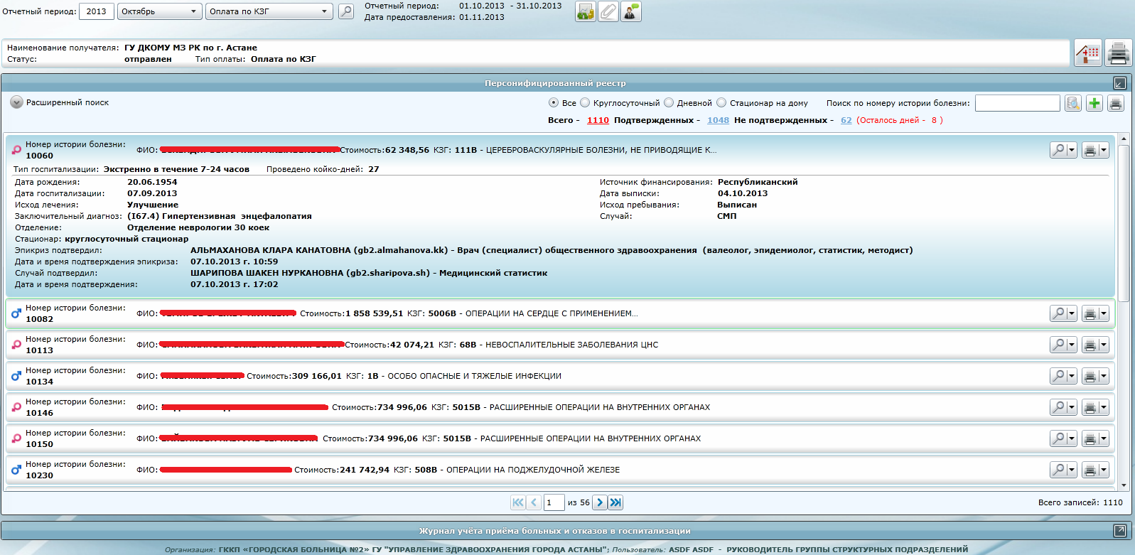
Электронный регистр стационарных больных
Журнал учета приема больных и отказов в госпитализации

Slide 32
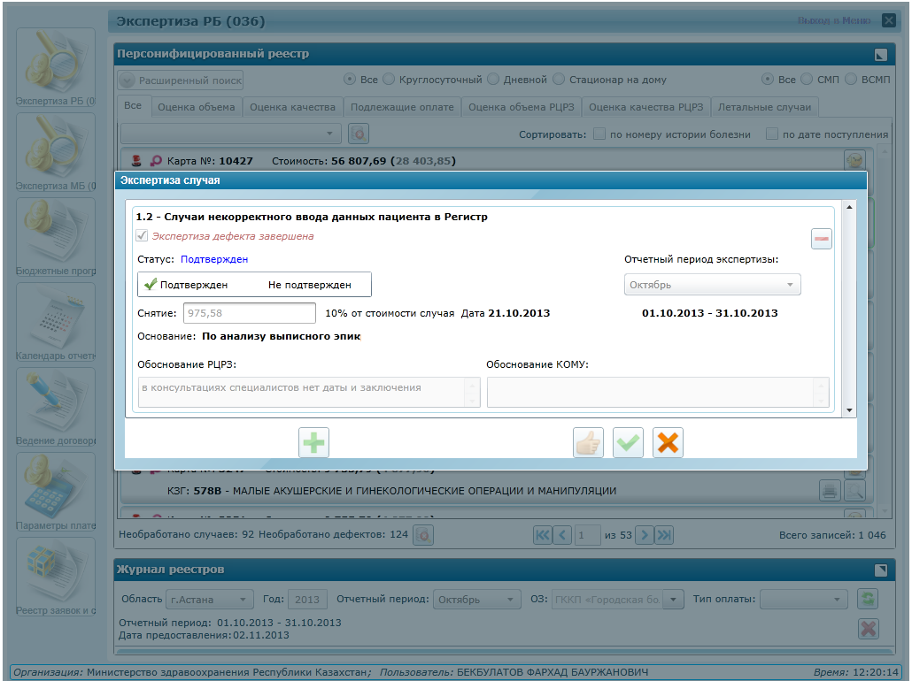
Система управления качеством медицинских услуг
Единый плательщик. Модуль «Экспертиза»

Slide 33
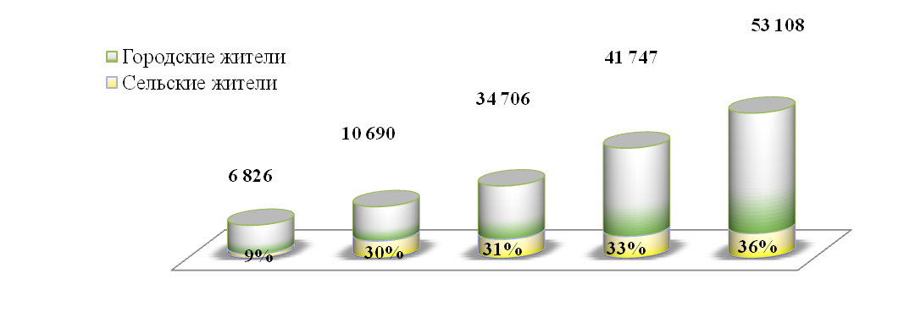
Доступность высоких технологий в рамках ЕНСЗ
64%
67%
70%
69%
91%
Трансферт
технологий в регионы
2009 г. | 2010 г. | 2011 г. | 2012 г. | 2013 г. прогноз
 | +37 | +65 | +152 | +167
Количество больных, получивших услуги ВСМП по сравнению с 2009 годом увеличилось в 7,5 раза.
Доля сельских жителей выросла с 9% в 2009 году до 36% в 2013 году.
На региональном уровне внедрены 167 технологии, что составляет 50% из технологии ВСМП внедренных в стране.
56% больных, получили услуги ВСМП на уровне региональных клиник.

Slide 34
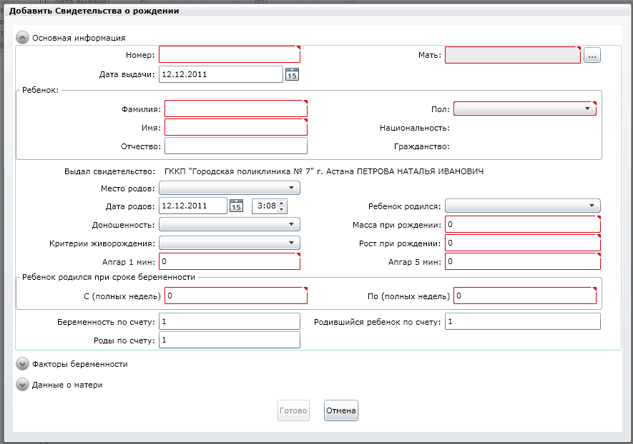
Регистр прикрепленного населения
Модуль «Регистр случаев рождения и смерти»

Slide 35
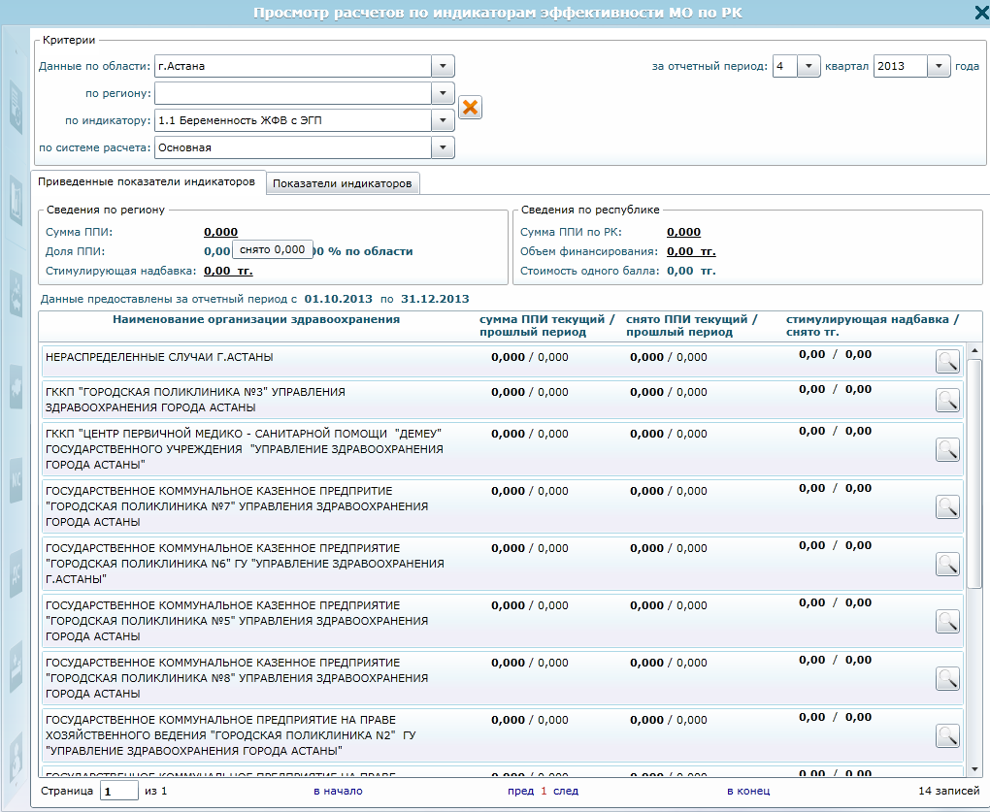
Дополнительный компонент к тарифу ПМСП
Получают СКПН:
9,5 тыс. врачей
26,4 тыс. медсестер
2,7 тыс. соц.работников и психологов
Средняя сумма СКПН в квартал:
86,4 тыс.тенге у врачей;
40 тыс.тенге у медсестер;
31,3 тыс.тенге у соц.работников и психологов
100% получают стимулирование по результатам деятельности за счет средств СКПН
Всего в ПМСП
441 организаций
35

Slide 36
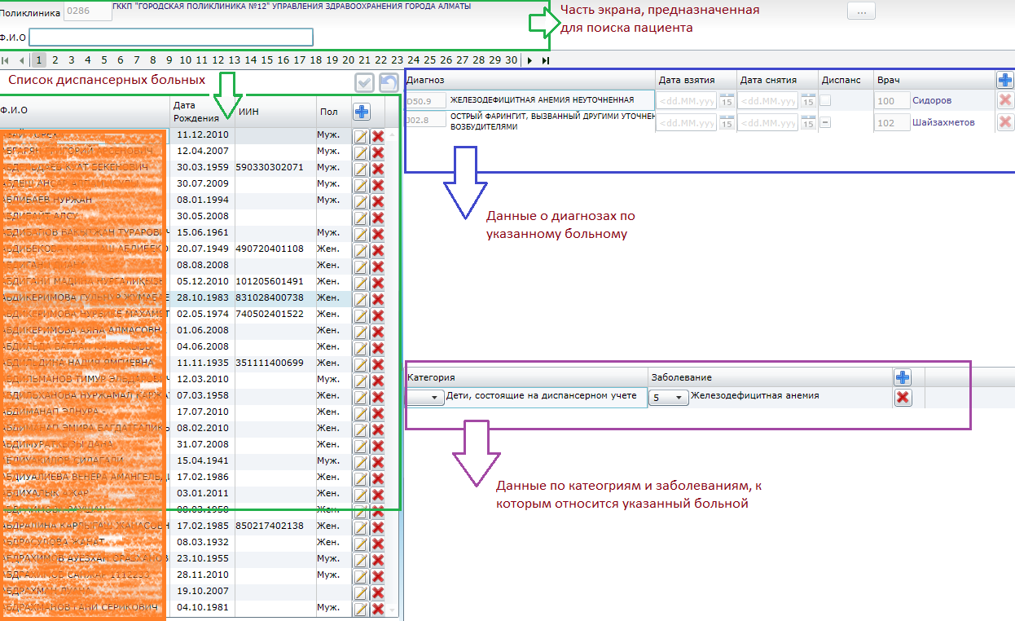
Электронный регистр диспансерных больных
Диспансеризация

Slide 37
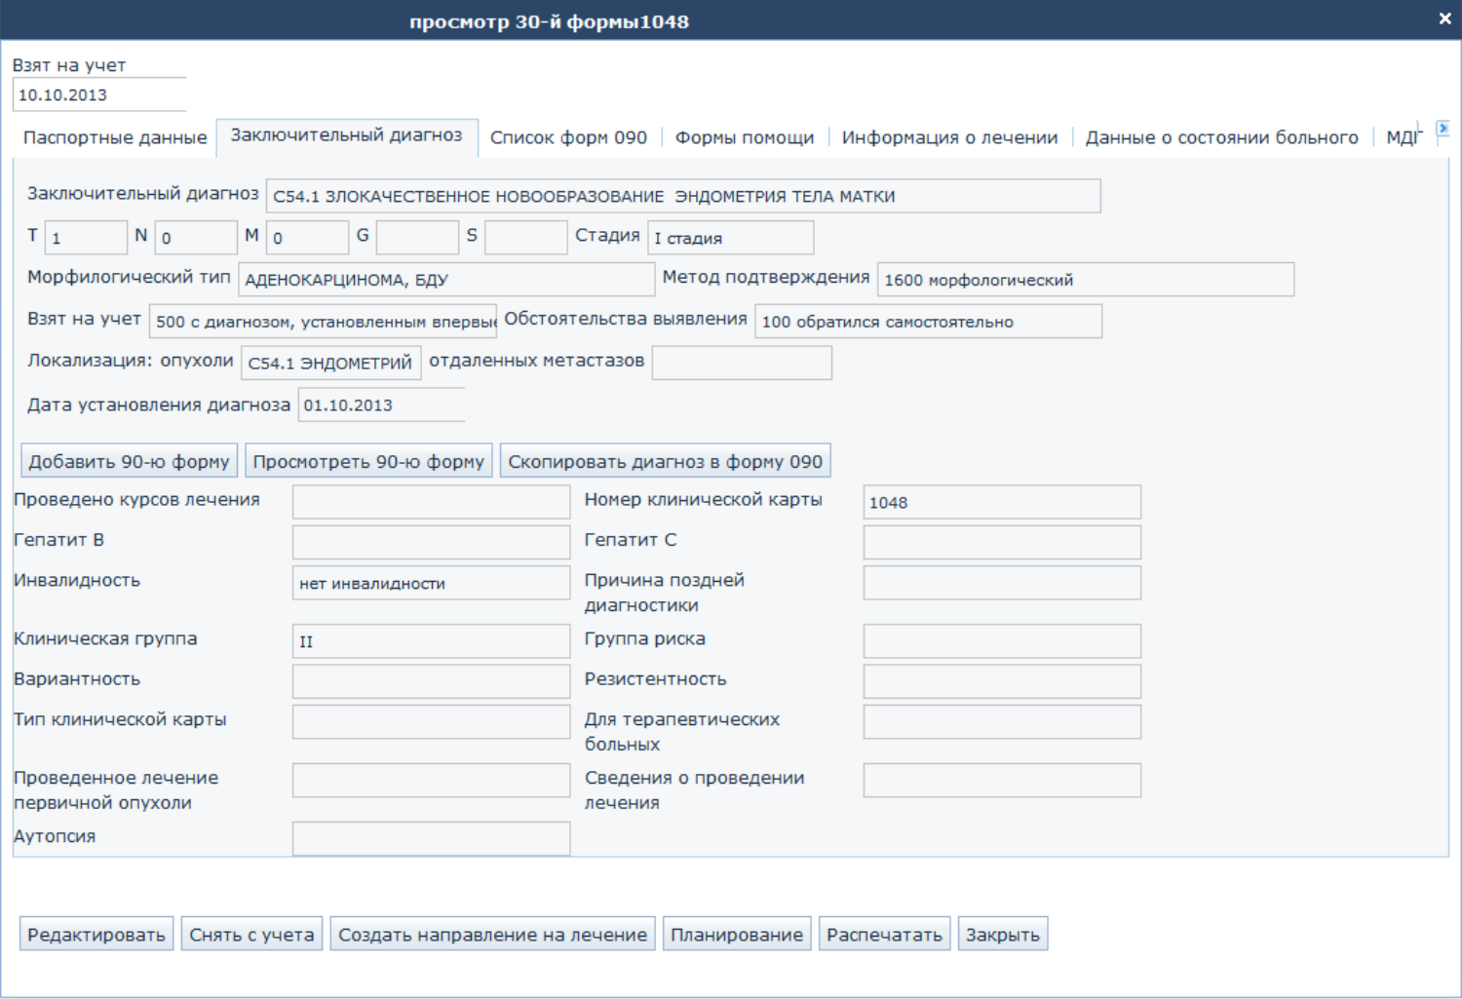
Электронный регистр онкологических больных
Фамилия Имя Отчество
Просмотр данных карты диспансерного учета форма 030-6/у

Slide 38
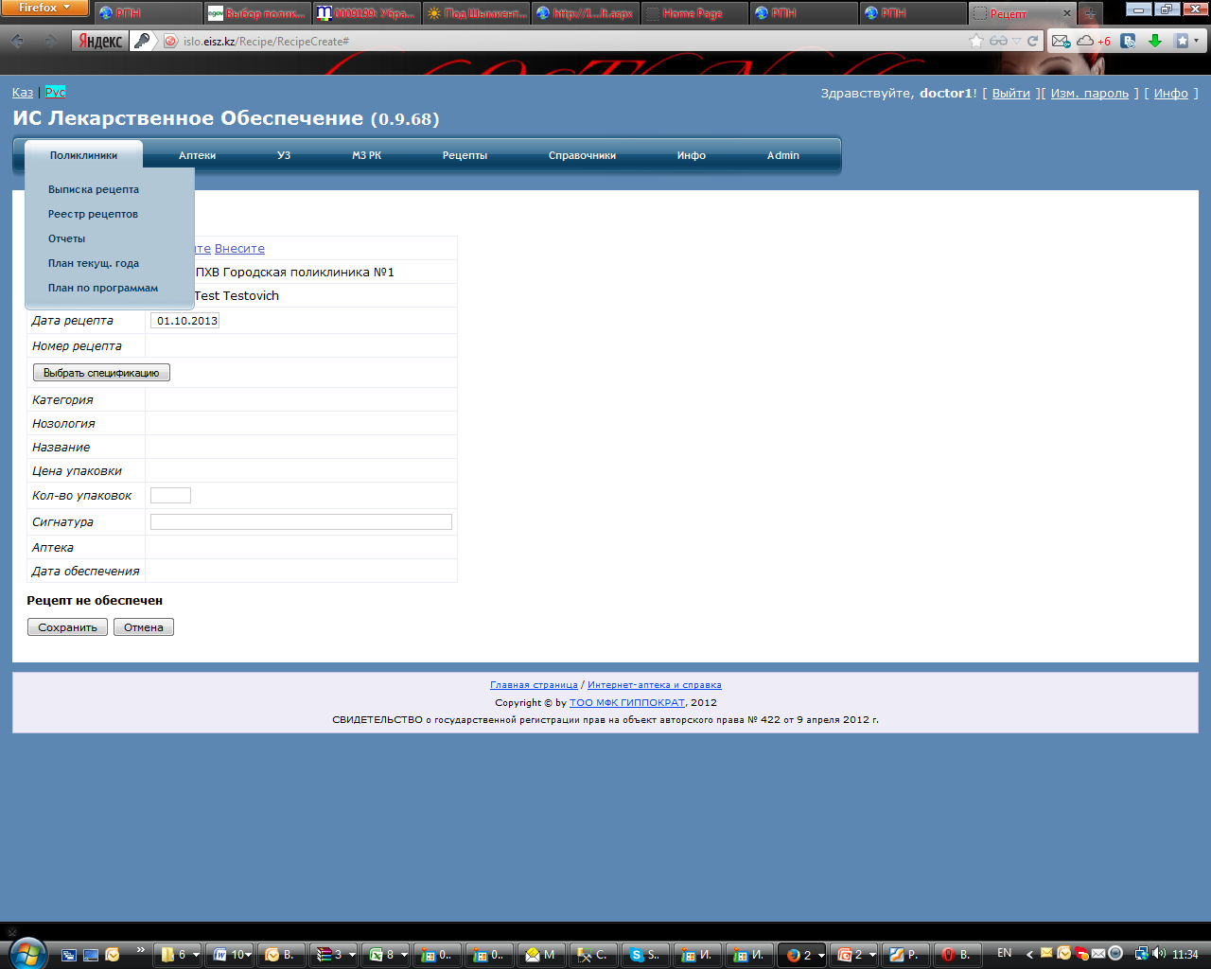
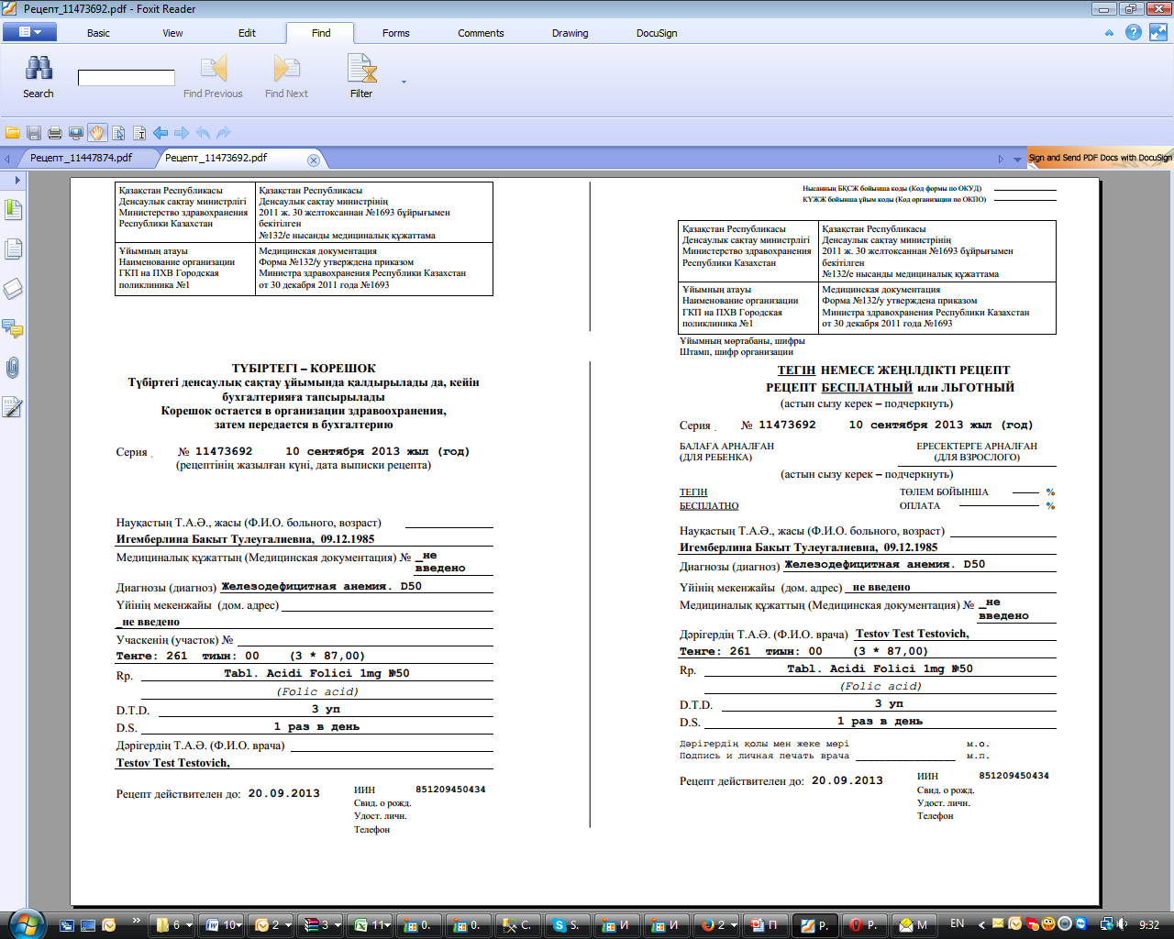
Информационная система «Лекарственное обеспечение»

Slide 39
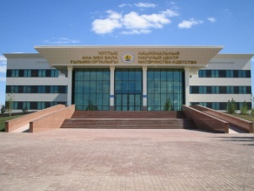
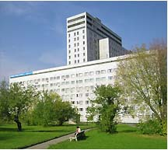

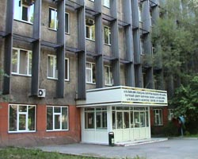
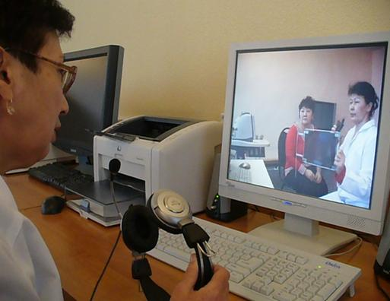

Развитие телемедицины
Создан более 190 телемедицинских центров
Центр информатизации здравоохранения
Зарубежные клиники
Оказано более 16 тыс. дистационных консультантов высококвалифицированными специалистами респ.центров и зарубежом
Областная больница
Республиканские клиники
Центральные районные больницы

Slide 40
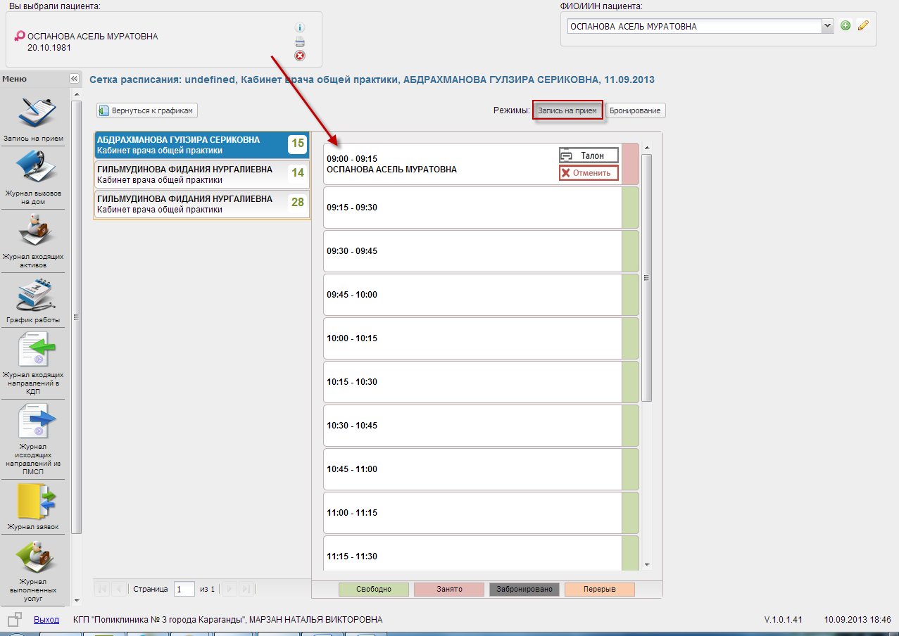
ИС «Портал амбулаторно-поликлиническая помощь»
Запись выбранного пациента на прием

Slide 41

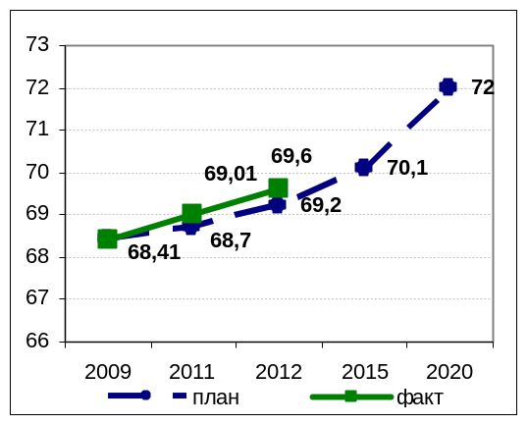
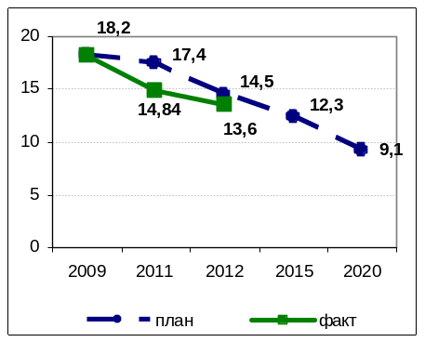
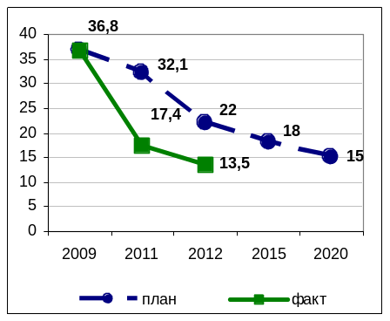
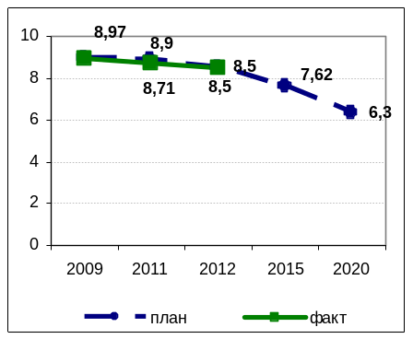
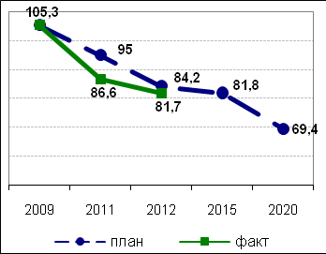
Стратегический план развития Республики Казахстан до 2020 года
Цель: повысить качество человеческого капитала через проведение политики укрепления здоровья граждан, направленной на улучшение оказания медицинской помощи и создание мотивации к ведению здорового образа жизни:
Увеличение ожидаемой продолжительности жизни населения до 72 лет
Снижение материнской смертности в два раза
Снижение младенческой смертности в два раза
Снижение общей смертности на 30%
Снижение заболеваемости туберкулезом на 20%
Ожидаемая продолжительность жизни
Младенческая смертность, на 1000 родившихся живыми
Материнская смертность, на 100 тыс. родившихся живыми
Общая смертность, на 1000 населения
Заболеваемость туберкулезом, на 100 тыс. населения
41

Slide 42
Здравоохранение – единственная сфера, которая сопровождает человека от его рождения до глубокой старости, поэтому она играет важную роль в развитии человеческого капитала, повышении уровня человеческого потенциала. Безусловно, нам предстоит еще многое сделать для достойного будущего следующих поколений. Совместными усилиями государства, работодателя, гражданина, общества в целом, мы сможем обеспечить высокие стандарты жизни, основой которых является здоровье нации. Это главное в нашей работе.

Slide 43
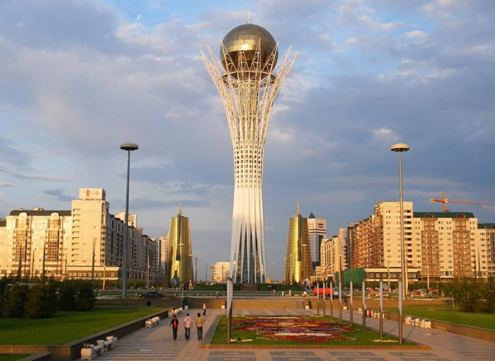
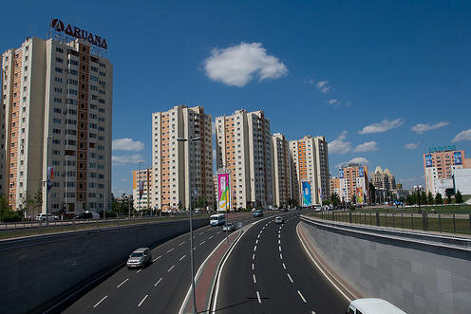
Построим будущее вместе!
Спасибо за внимание!
43

